Slide 1
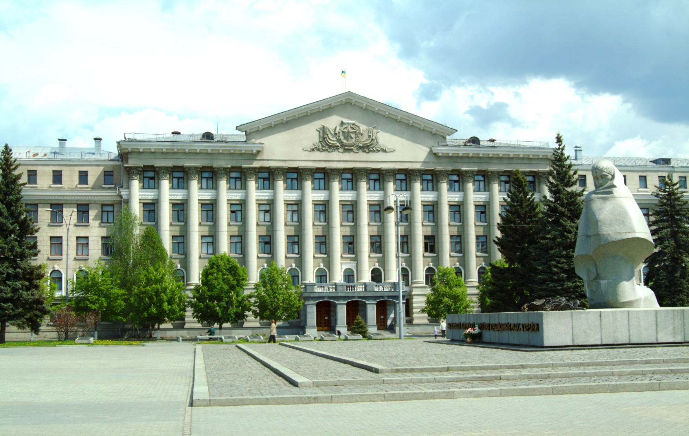


Національна академія внутрішніх справ
Кафедра теорії держави та права
Виконав:
Осауленко А.О.
Київ – 2016

Slide 2
ТЕМА 8. РЕАЛІЗАЦІЯ
НОРМ ПРАВА
Сформульовані в законах та інших нормативно-правових актах правові норми тільки тоді виконують своє соціальне призначення, коли вони втілюються в дійсність, реалізуються у свідомо-вольових діях суб’єктів. Значна кількість правових норм для своєї реалізації вимагають правозастосовної діяльності державних органів та посадових осіб. Практичне значення застосування норм права зумовлюється його безпосередньо прикладним характером. Для успішної реалізації, функціонування, послідовного вдосконалення та розвитку права необхідне також і правильне розуміння всіма членами суспільства змісту та призначення його норм. Це завдання виконується за допомогою тлумачення норм права

Slide 3
Основні терміни теми
Реалізація норм права
Дотримання
Виконання
Акт тлумачення
Тлумачення норм права
Цілі тлумачення
Види тлумачення
Норма права
Використання
Правозасто-
сування
Стадії застосування норм права
Вимоги правильного застосування норм права
Правозасто-
совний акт
Способи тлумачення

Slide 4
Навчальні питання теми
8.3 Правозастосовні акти: поняття, ознаки, види
8.2 Застосування норм права: поняття, стадії, вимоги
8.1 Поняття та форми реалізації норм права
8.4 Тлумачення норм права: поняття, види, способи

Slide 5
8.1 Поняття та форми реалізації норм права
Реалізація норм права – це реальне, практичне втілення у життя формально-визначених норм завдяки правомірній поведінці суб’єктів права

Slide 6
Форми реалізації норм права
За суб’єктами, які реалізують право
індивідуальна
засновані на формальній рівності сторін
такі, де одна сторона наділена функцією веління
За характером диспозиції норм права
Залежно від взаємовідносин суб’єктів права
дотримання
виконання
використання
колективна

Slide 7
Дотримання
– це така форма реалізації забороняючих чи охоронних правових норм, яка полягає в утриманні від дій, заборонених цими нормами, суворому
додержанні встановлених заборон

Slide 8
Виконання
– це така форма реалізації, яка полягає в обов’язковому вчиненні діянь, що передбачаються нормами права та (або) укладеними на їх підставі договорами

Slide 9
Використання
– це форма реалізації суб’єктивного права, при якій здійснюється втілення в життя уповноважуючих норм

Slide 10
8.2 Застосування норм права: поняття, стадії, вимоги
Застосування норм права – це особлива форма реалізації норм права компетентними суб’єктами з вирішення конкретної справи, яка має владний та (або) творчо-організуючий характер, здійснюється у встановленому процедурному порядку і завершується виданням правозастосовного акта

Slide 11
Ознаки застосування норм права
владний характер
чітка визначеність суб’єктів цієї діяльності
здійснюється в певних процедурних формах, які регламентують цей процес
здійснюється на підставі норм права
завершується виданням правозастосовного акта

Slide 12
Стадії застосування норм права
встановлення фактичних обставин справи
вибір і аналіз норми права
прийняття та документальне оформлення прийнятого рішення
виконання прийнятого рішення

Slide 13
Вимоги до застосування норм права
– юридичні правила (умови), за допомогою яких правозастосовний орган (суд, адміністрація державних органів та інше) втілює в життя принципи права

Slide 14
Вимоги до застосування норм права
законність
обґрунтованість
справедливість
доцільність

Slide 15
8.3 Правозастосовні акти: поняття, ознаки, види
Правозастосовний акт – це зовнішній прояв владного рішення, що приймається компетентним суб’єктом у результаті розгляду конкретної справи

Slide 16
Ознаки правозастосовних актів
владний характер
відповідність нормам права
персоніфікований характер
видаються у певній формі
зумовлюють виникнення, зміну або припинення правових відносин

Slide 17
Види правозастосовних актів
За значення у юридичному процесі
Залежно від суб’єктів
основні акти
допоміжні акти
акти, що видані державними органами
акти, які видані уповноваженими недержавними організаціями

Slide 18
Види правозастосовних актів
Залежно від юридичної форми
Залежно від способу прийняття
вирок
наказ
одноособові
колегіальні
постанова
розпорядження

Slide 19
Види правозастосовних актів
За юридичними наслідками
За характером індивідуальних велінь
правовстановлюючі
правоприпиняючі
дозвільні
зобов’язуючі
правозмінюючі
правоконстатуючі
заборонні

Slide 20
Види правозастосовних актів
За галузевою належністю
За часом дії
цивільні
адміністративні
кримінальні
продовжуваної дії
одноразової дії

Slide 21
Види правозастосовних актів
Залежно від видів правових відносин
Залежно від форми зовнішнього вираження
охоронні
регулятивні
усні
письмові
жестові

Slide 22
8.4 Тлумачення норм права: поняття, види, способи
Тлумачення норм права – це діяльність різних суб’єктів щодо з’ясування та роз’яснення змісту норми права з метою її правильної реалізації

Slide 23
Цілі тлумачення норм права
правильне та одноманітне розуміння змісту норм права
правильна та одноманітна реалізація норм права

Slide 24
Необхідність тлумачення обумовлена
швидкою зміною умов життя в суспільстві
абстрактним характером норм права
недоліками в роботі правотворчих органів
наявністю спеціальних правових понять
наявністю особливих виразів: «і т. д.», «інші», «тощо»

Slide 25
Види тлумачення (за суб’єктами )
офіційне
– це роз’яснення змісту норм права, що здійснюється уповноваженим органом, має юридично обов’язкову силу для всіх, хто застосовує норми, що роз’ясняються і сформульоване у спеціальному акті
– це роз’яснення змісту норм права, що дають особи, які не мають на те офіційних повноважень, а тому, воно не має юридично обов’язкової сили
неофіційне

Slide 26
Види офіційного тлумачення
Офіційне тлумачення
нормативне
казуальне
авторське
делеговане

Slide 27
Нормативне тлумачення норм права – це офіційне роз’яснення, що поширюється на необмежену кількість випадків, передбачених нормою права, що тлумачиться
Види нормативного тлумачення
авторське тлумачення норм права – це нормативне тлумачення норм права, що здійснюється органом, який видав відповідну норму права
делеговане тлумачення норм права – це нормативне тлумачення норм права, що здійснюється органом, який цю норму не видавав, але уповноважений її тлумачити

Slide 28
Казуальне тлумачення норм права
– це офіційне роз’яснення норм права, обов’язкове лише для конкретного випадку та для осіб, стосовно яких воно здійснюється

Slide 29
Види неофіційного тлумачення
Неофіційне тлумачення
компетентне
буденне

Slide 30
Компетентне тлумачення норм права – здійснюється особами, які мають спеціальні знання у сфері права
Види компетентного тлумачення
наукове
професійне
службове

Slide 31
Буденне тлумачення норм права
– здійснюється суб’єктами, які не мають спеціальних знань у сфері права

Slide 32
Види тлумачення (за обсягом)
розширювальне
обмежувальне
буквальне

Slide 33
Буквальне тлумачення
– має місце тоді, коли зміст норми права збігається з її текстуальним відображенням

Slide 34
Обмежувальне тлумачення
– здійснюється у випадках, коли текстуальне вираження норми є
більш широким за її зміст

Slide 35
Розширювальне тлумачення
– має місце тоді, коли зміст норми є більш широким, ніж її текстуальне вираження

Slide 36
Способи тлумачення – це прийоми і засоби, що використовуються для встановлення змісту норм права
Види способів тлумачення
логічний
системний
функціональний
історичний
граматичний

Slide 37
Список використаних джерел
Гнатюк М. Д. Правозастосування та його місце в процесі реалізації права : дис. ... кандидата юрид. наук : 12.00.01 / Гнатюк Мар’яна Дмитрівна. – К., 2007. – 211 с.
Завальний А. М. Особливості неофіційного тлумачення юридичних норм в сфері правового регулювання вищої освіти України / А. М. Завальний, О. Б. Горова, В. С. Малента // Наука і правоохорона. – 2009. – № 4 (6). –
С. 162 – 164.
Загальна теорія права : підруч. / [М. І. Козюбра, С. П. Погребняк, О. В. Цельєв та ін.] ; за заг. ред. М. І. Козюбри. – К. : Ваіте, 2015. – 392 с.
Осауленко О. І. Загальна теорія держави і права : навч. посіб. /
О. І. Осауленко. – К. : Істина, 2007. – 336 с.
Рабінович П. М. Основи загальної теорії права та держави : навч. посіб. /
П. М. Рабінович. – Л. : Край., 2008. – 224 с.

